Slide 1

webpack新特性
陈宇 OF2762

Slide 2
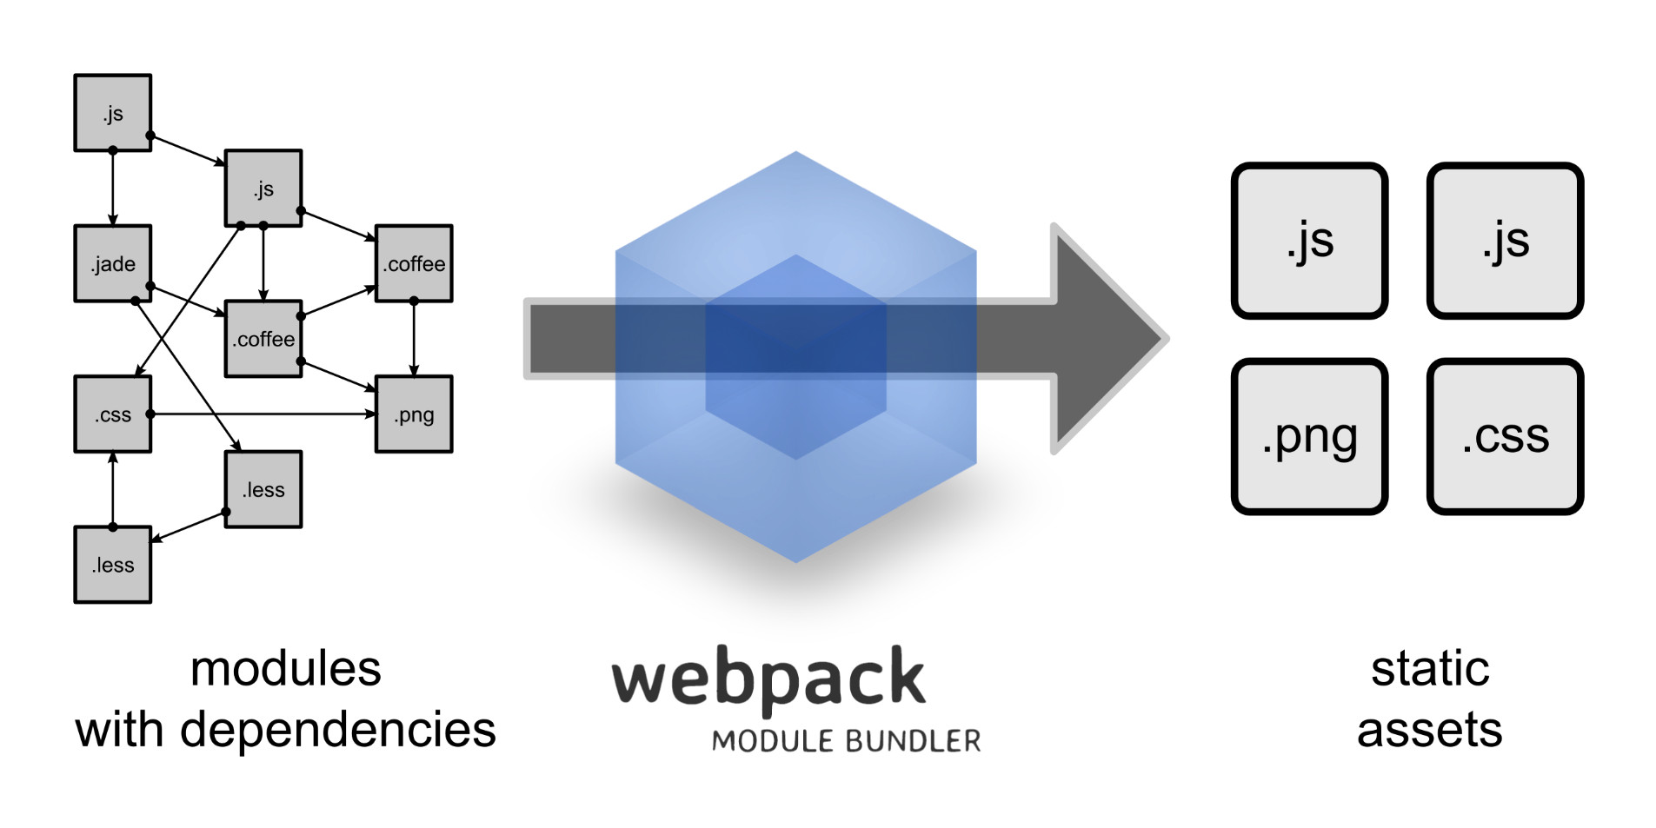
资源整合

Slide 3
环境
webpack 运行环境升级。已经不支持 Node.js 4 版本。源码升级到更高的 ECMAScript 版本。
根据 webpack package.json 配置中显示 Node.js 最低支持版本：”node”: “>=6.11.5”

Slide 4
01
运行环境
新特性
02
简单的NodeJs基础
03
http网络抓包和URL基础

Slide 5
模块
webpack 模块类型及 .mjs 的支持： 长久以来，JS是webapck中唯一的模块类型。正因此，开发者无法有效地打包其它类型的文件。目前，webpack实现了五种模块类型，它们各有自己的优势，可按需使用。
javascript/auto : (webpack3中默认)支持所有的JS模块系统：CommonJS、AMD、ESM。
javascript/esm : EcmaScript模块，所有其他模块系统不可用（.mjs文件中默认）。
javascript/dynamic : 不支持CommonJS和EcmaScript模块。
json : JSON数据，可以通过require和import导入（.json文件默认）。
webassembly/experimental : WebAssembly模式（目前处于实验性阶段，.wasm文件默认）。

Slide 6
用法
必须在 “开发或者生产” 中选择一种模式（这里有一种隐藏模式 none，可以禁用一切功能）。
1）生产模式不支持监听，开发模式针对快速增量重建进行了优化。
2）生产模式同样支持模块串联，即变量提升（此功能在webpack 3 中已经实现）。
3）开发模式下支持注释和提示，并且支持 eval 的source map。 将 CLI 移动到 webpack-cli 中，需要通过安装 webpack-cli 使用 CLI。

Slide 7
重点更新
更好的默认值
直到今日，webpack 总是要求显式地设置 entry 和 output 属性。webpack 4.0.0-beta.0 中，webpack 会自动设定你的 entry 属性为 ./src 以及 output 的属性为 ./dist。

Slide 8
5.定时任务
node-schedule
var rule = new schedule.RecurrenceRule();
// 定时执行任务
rule.dayOfWeek = [0, new schedule.Range(1, 6)];
rule.hour = hour;
rule.minute = minute;
var j = schedule.scheduleJob(rule, function () {
console.log("开始爬取：" + taskname); fn && fn();
});

Slide 9

网页爬虫
模拟浏览器的行为访问网页，并从获得的页面的源代码中解析出需要的数据。
首先爬虫程序要发起http请求得到页面HTML，进而获取到你希望得到的信息，例如正文或图片，然后爬虫要捕获页面间的链接关系，通常是”上一页下一页”这种外链。通过外链继续重复第一步，从而实现自动化抓取，这里注意需要给程序设定一个退出边界，比如当找不到下一篇的时候，或者总抓取次数达到多少的时候，防止陷入死循环。

Slide 10
船票爬虫示例
分析页面特征结构，确定URL队列和爬取内容。
获取html主体，解析DOM处理字段。
保存数据

Slide 11
API爬虫
某些网站（一般是比较大的网站）会提供API接口供开发者调用，所谓网站API，通俗来说就是一个url。带上身份验证数据和一些参数，访问这个url，即可获得想要的数据。通常，网站在提供API的同时也会提供实现好的类库供我们使用，帮助我们摆脱烦人的http请求操作。

Slide 12
如何选择？
选用哪种爬虫取决于想要爬的东西。如果要爬的是整个网站的话，别无选择，那就选网页爬虫。
否则，就是爬部分网页数据了（比如用户数据等）。如果要爬的网站提供API调用的话，那肯定首先API爬虫了，因为调用API或者类库比手写网页爬虫通常更简单:)。如果网站不提供API或者要爬的数据API中没有，那么就只好选网页爬虫了。

Slide 13
常见问题
网页是gbk编码，解析时出现乱码。
var html = iconv.decode(body, ‘gb2312’)。
cheerio并不支持所有jQuery的查询语法。
比如$(‘a:first’)会报错，只能写成$(‘a’).first()。
http请求时数据大，出现丢包。
Response监听data，每次取一块数据和end时获取完毕再执行回调。

Slide 14
谢
谢
聆
听
延时符

